Slide 1
Micosis subcutáneas invasivas

Slide 2
Clasificación Inicial
Micosis superficiales:
Piel
Mucosas
Micosis Profundas:
Subcutáneas
Sistémicas
Endémicas
Oportunistas

Slide 3
MICOSIS LOCALMENTE INVASORAS
MICETOMAS
ESPOROTRICOSIS
CROMOMICOSIS

Slide 4
MICETOMAS

Slide 5
Concepto
El micetoma es una infección localizada crónica progresiva causada por hongos o bacterias que afecta los pies, los miembros superiores o la espalda. Los síntomas incluyen hinchazón y formación de trayectos fistulosos. El diagnóstico es clínico y se confirma con el examen microscópico de los exudados y el cultivo. El tratamiento consiste en antibióticos, desbridamiento quirúrgico y a veces amputación

Slide 6
Etiología
Micetoma actinomicótico
Micetoma eumicótico o maduromicótico

Slide 7
Etiología
Micetoma actinomicótico: causado por bacterias aeróbicas del grupo actinomycetales, tales como: Nocardia brasiliensis, Nocardia caviae, Nocardia asteroides, Streptomyces pelletieri, Stretomyces somaliensis, Actinomadura madurae.

Slide 8
Etiología
Micetoma eumicótico o maduromicótico: causado por verdaderos hongos como: Madurella mycetomatis, Madurella grisea, Allescheria boydii, Pyrenchaeta romeroi,Leptosphaeria senegalensis, Neotestundia rosatti, Cephalosporium corda y Phialophora jeanselmei.

Slide 9
AGENTES ACTINOMICOTICOS MAS FRECUENTES
ACTINOMADURA MADURAE
NOCARDIA BRASILIENSIS
STREPTOMYCES SOMALIENSIS
CON MENOR FRECUENCIA : NOCARDIA ASTEROIDES , ACTINOMADURA PELETIERI

Slide 10
AGENTES MADUROMICOTICOS MAS FRECUENTES
TREMATOSPHAERIA GRISEA (ANTES MADURELLA)
MADURELLA MYCETOMATIS
ACREMONIUM SP
FALCIFORMISPORA SENEGALENSIS (ANTES LEPTOSPHAERIA)
PYRENOCHAETA MACKINNONII
FUSARIUM SP
Y MAS DE 30 ESPECIES MAS FUERON DESCRIPTAS

Slide 11
Micetomas
Sindome clínico caracterizado por:
Nódulos
Abscesos
Zonas de Induración
Fístulas
Deformación importante de la región

Slide 12
Características Generales
Proceso granulomatoso, inflamatorio y supurativo, de naturaleza bacteriana o micotica y de evolución crónica, que se manifiesta como un síndrome clínico, con la triada siguiente :
Tumoración de la zona afectada
Nódulos que se fistulizan
La presencia de “granos”

Slide 13
Generalidades
Comprometen la piel, los tejidos celulares subcutáneo, tendones, articulaciones y huesos.
La evolución es lenta, presentándose un aumento progresivo de volumen y deformación de la región de tipo tumoral.
En los primeros meses no hay dolor y no se le concede importancia hasta que éste aparece, momento en el que el proceso ya es crónico o existe afectación ósea.
Los micetomas avanzados y con gran destrucción de tejidos, pueden ser incapacitantes e invalidantes.

Slide 14
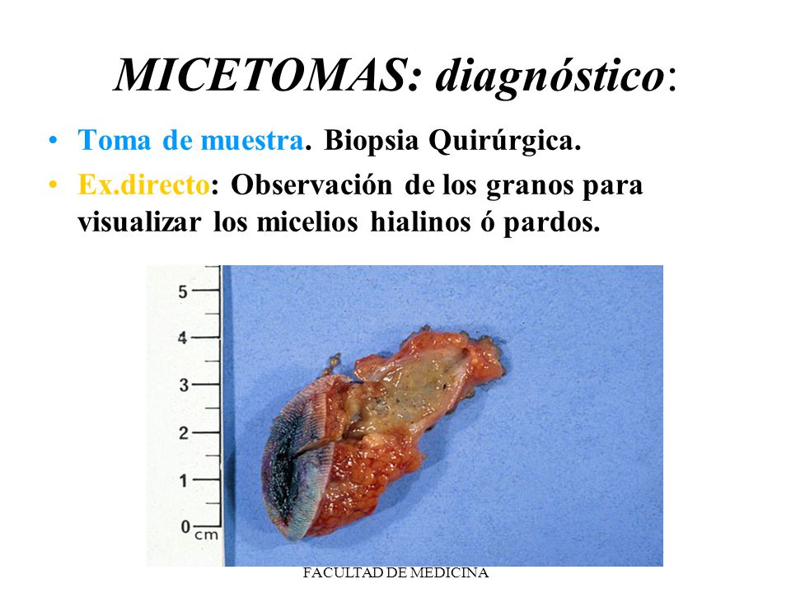

Slide 15
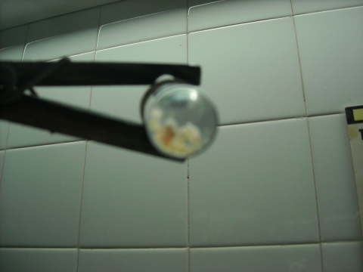

Slide 16
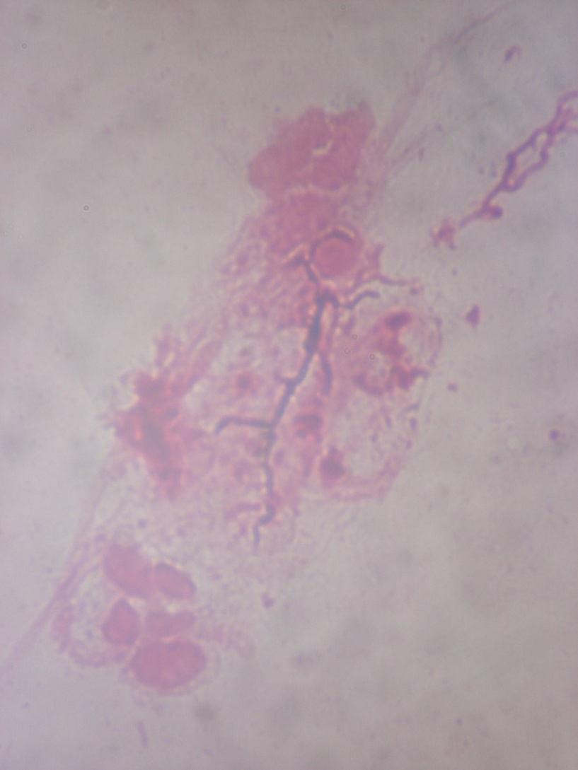

Slide 17
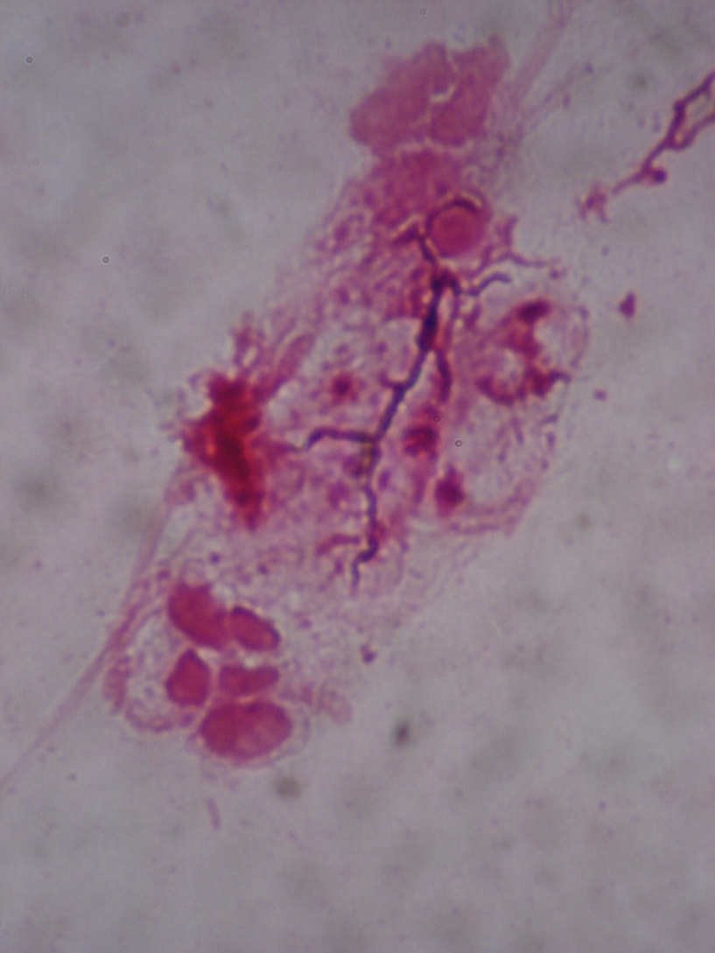

Slide 18
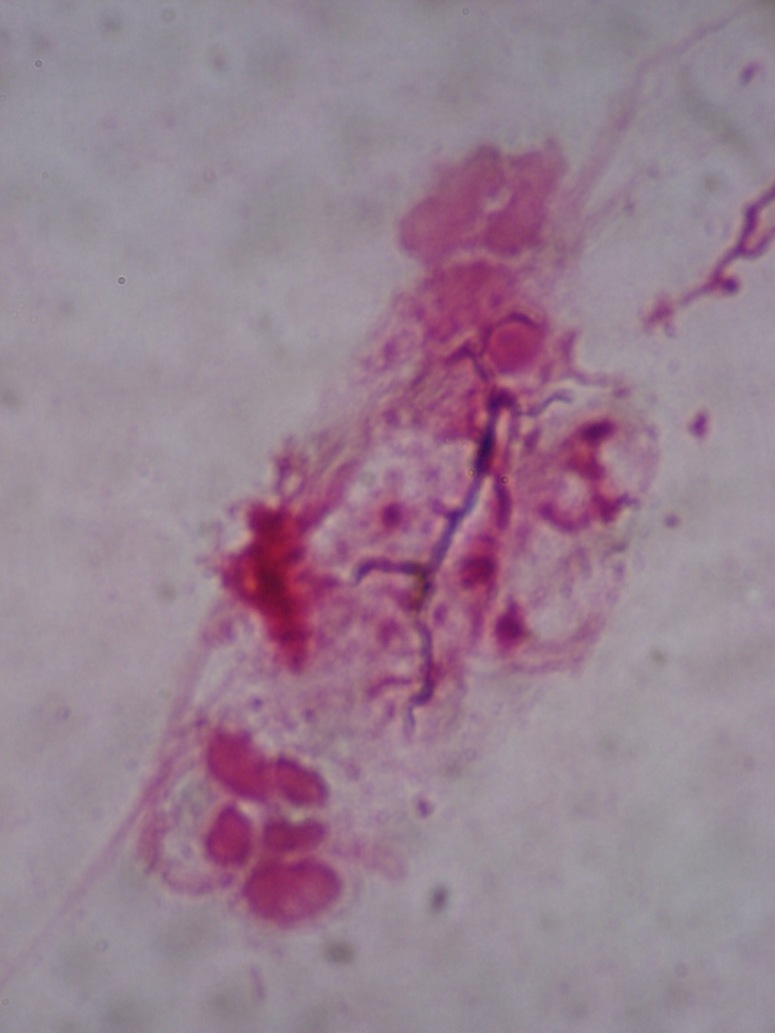

Slide 19
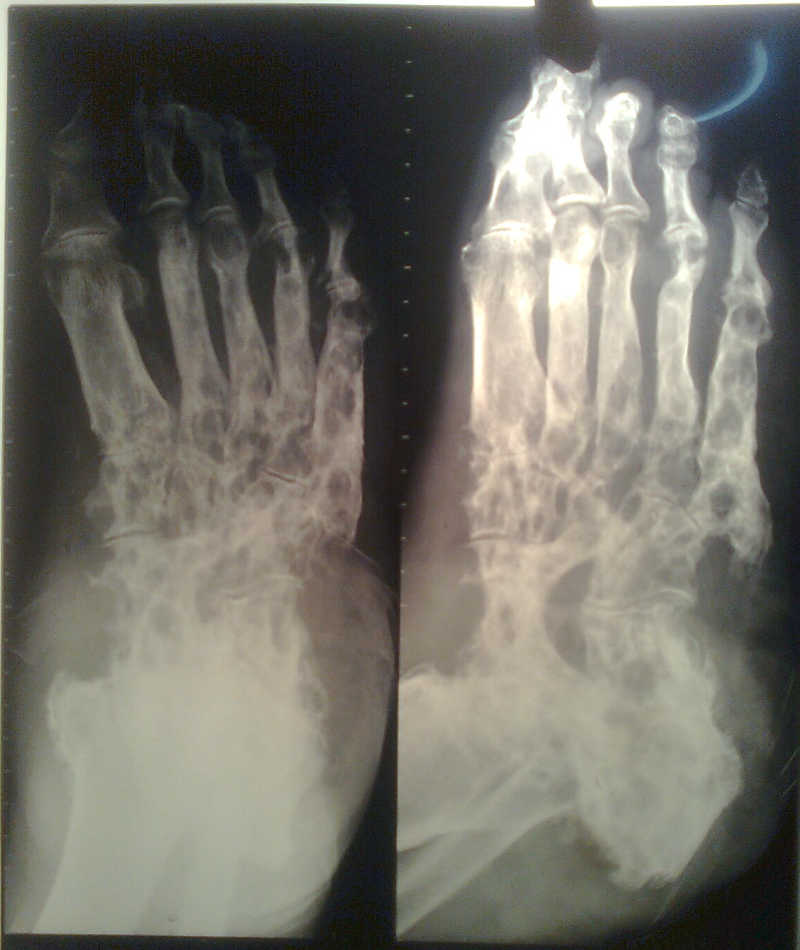

Slide 20
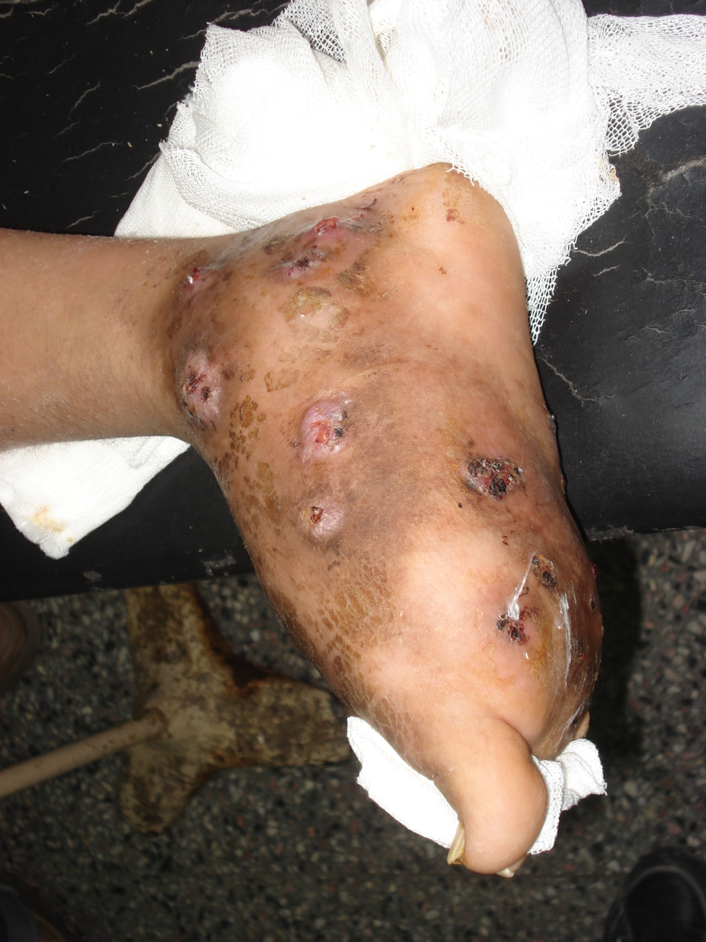

Slide 21
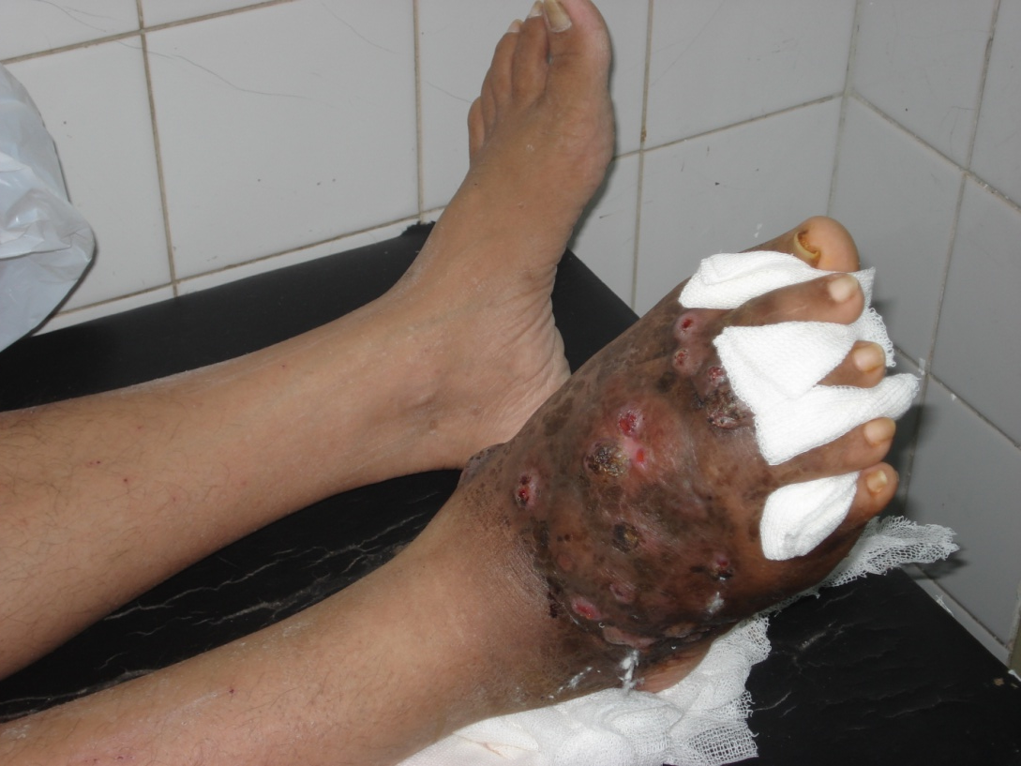

Slide 22
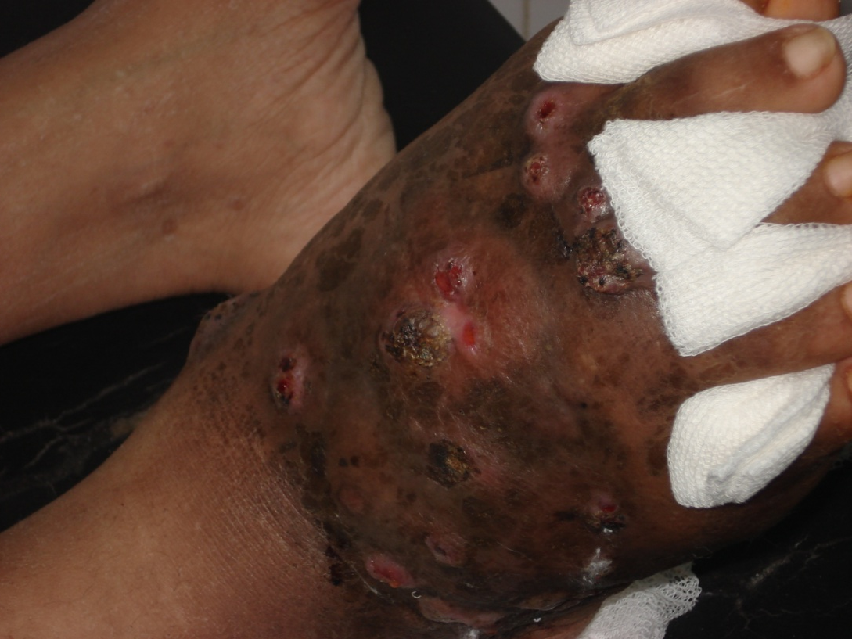

Slide 23
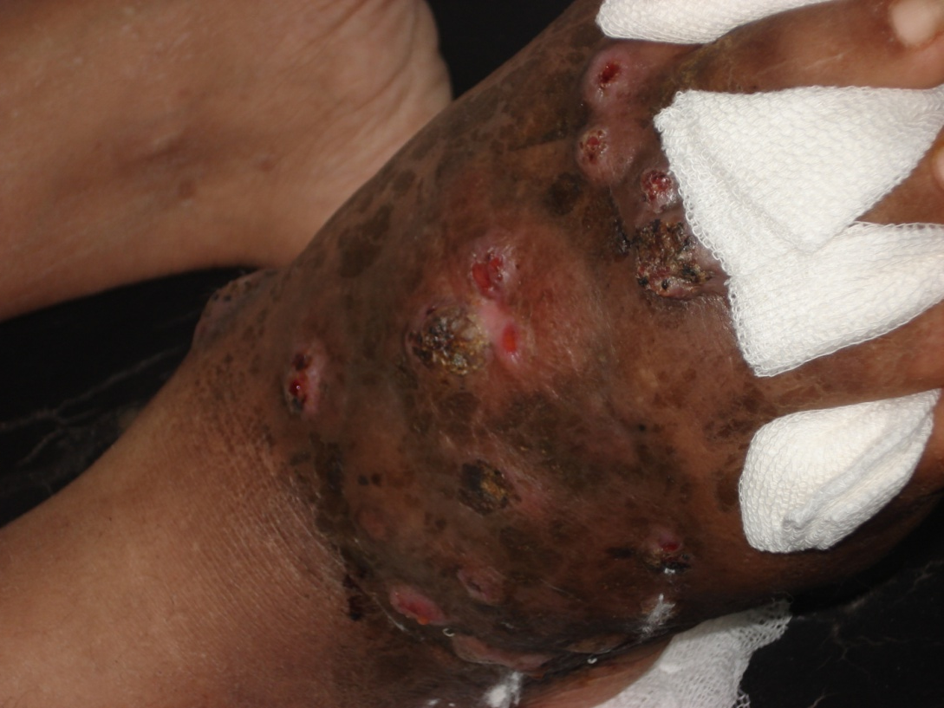

Slide 24
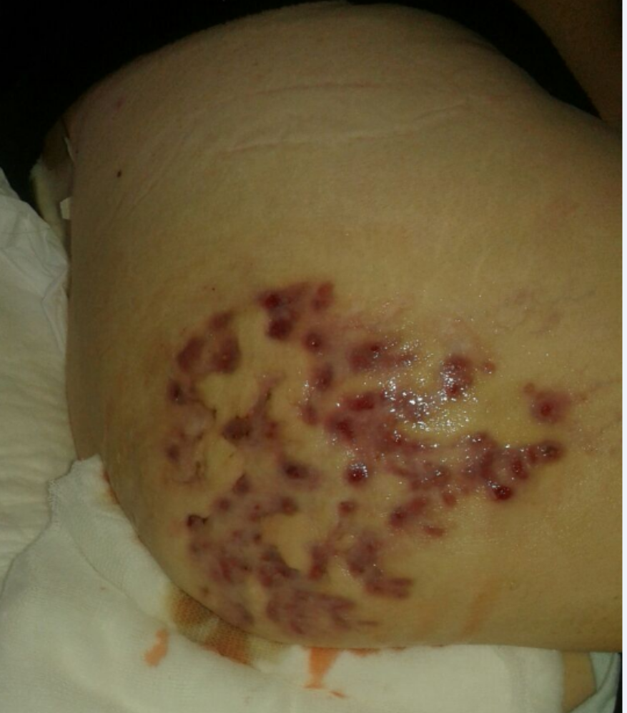
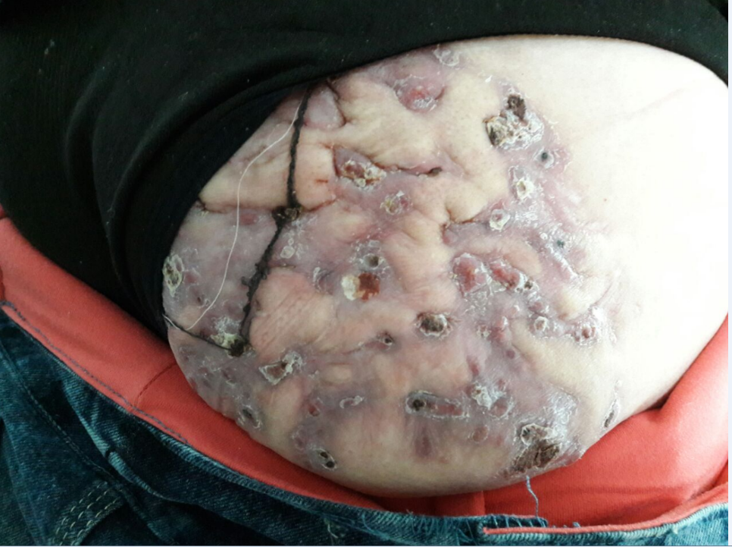
LESIÓN CRÓNICA EN GLÚTEO, CON VARIOS FISTULAS SUPURANTES.
BACTERIOLOGICO: NOCARDIA

Slide 25
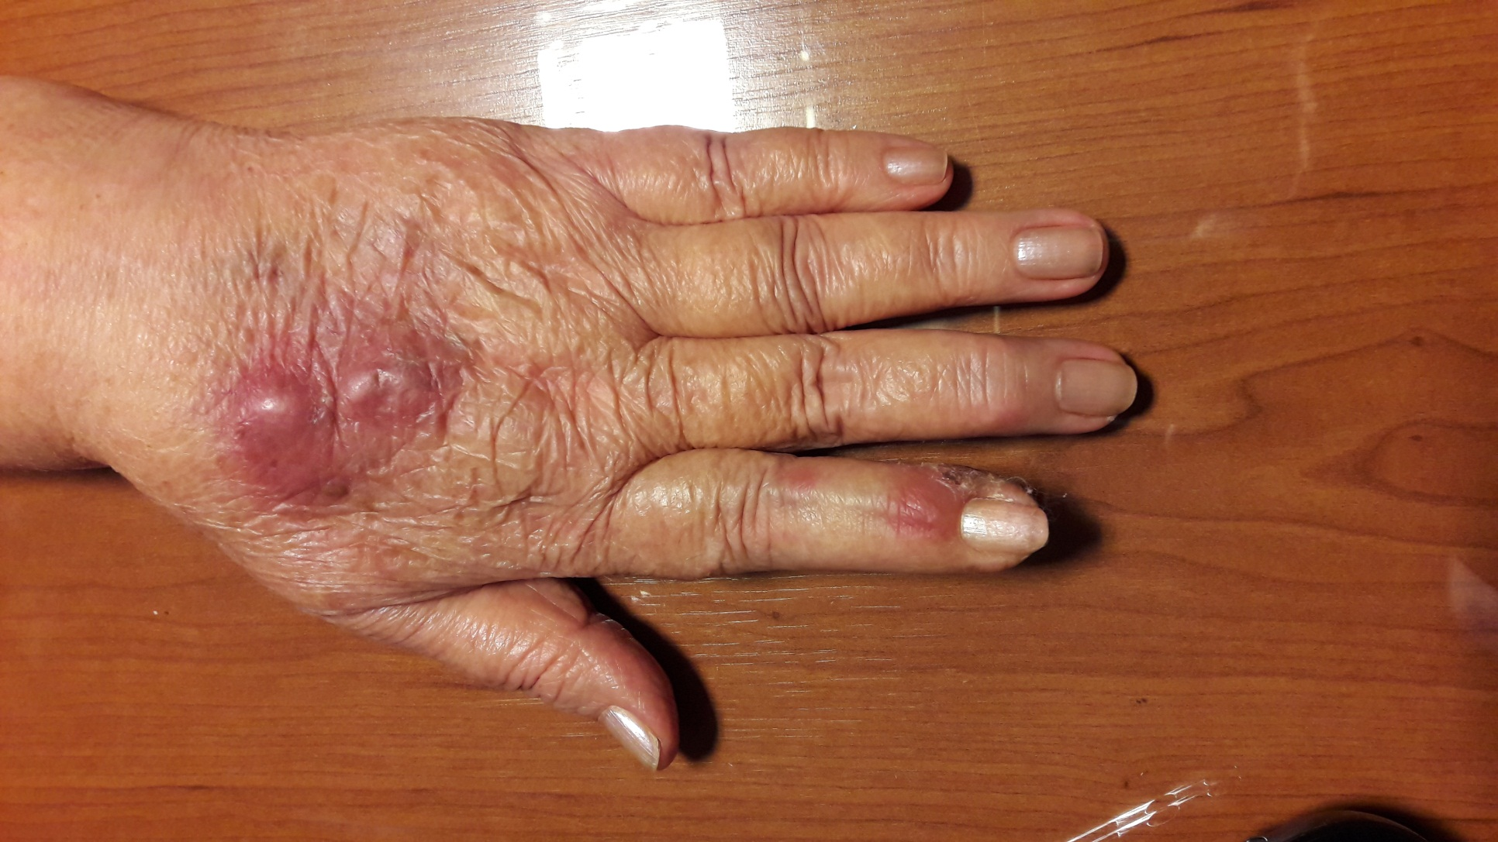

Slide 26
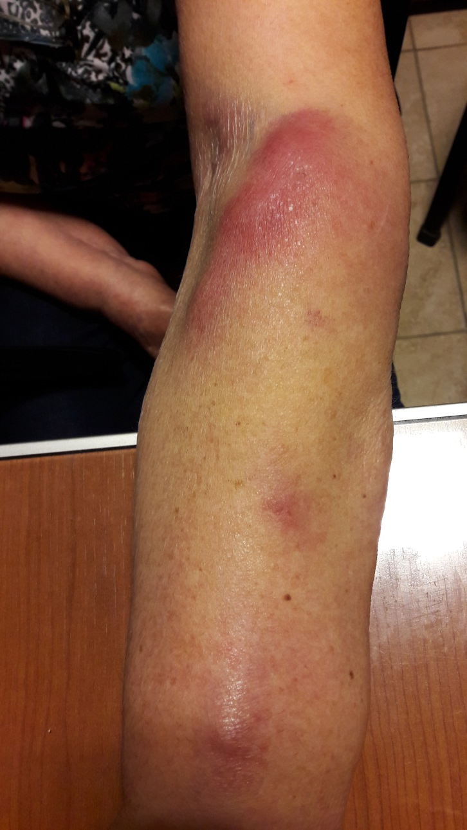

Slide 27
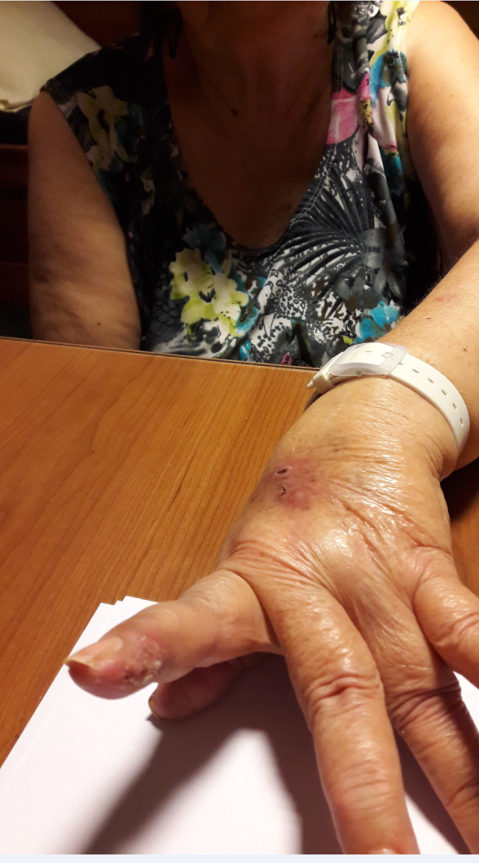
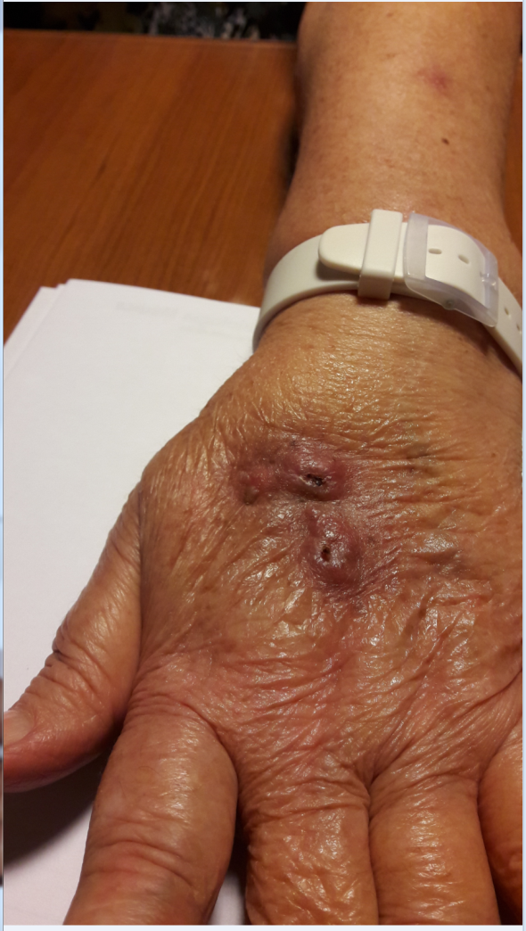
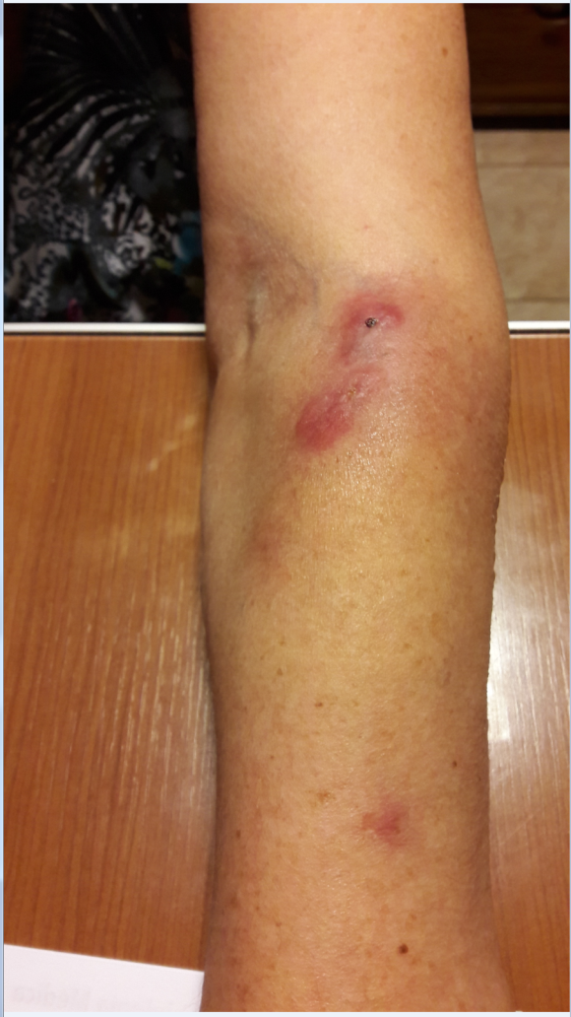
Evolución de 21 días de tratamiento
Cefixima + TMS

Slide 28
SPOROTRICOSIS

Slide 29
GENERALIDADES
La esporotricosis es una infección micótica de evolución subaguda o crónica, adquirida por inoculación traumática o por inhalación de conidios de alguna de las especies del complejo Sporothrix schenckii.
La enfermedad puede afectar a humanos y animales. Se caracteriza por la presencia de lesiones nodulares en piel y tejido subcutáneo.
Frecuentemente sigue el trayecto de los vasos linfáticos y ocasionalmente otros órganos, huesos y articulaciones. Se localiza principalmente en cara y en extremidades torácicas y pélvicas.

Slide 30
Mecanismo de Infección
La esporotricosis se adquiere principalmente por inoculación traumática, a través de heridas en la piel y, con menor frecuencia, por inhalación de conidios del agente etiológico.
Animales relacionados con la esporotricosis gatos, roedores (entre ellos ratas, ratones, ardillas), y armadillos.

Slide 31
Formas Clínicas.
Posterior a la inoculación existe un período de incubación el cual puede ser de algunos días o de meses.
La esporotricosis se ha clasificado desde el punto de vista clínico en cutánea y extracutánea.
La esporotricosis cutánea primaria puede adquirir alguna de las siguientes formas clínicas:
Linfangítica: representa el 70% de todas las formas clínicas. Se manifiesta por una lesión que se inicia como una pápula en el sitio de inoculación (chancro de inoculación); después se transforma en un nódulo o goma, el cual se ulcera y presenta tendencia a la cicatrización; con el tiempo aparecen nuevas lesiones ascendentes que siguen el trayecto de los vasos linfáticos
Fija o localizada: Se presenta una lesión única en el sitio de inoculación, cuyo aspecto puede adoptar la forma de placa, de ulcera, verrugosa, ulcero-verrugosa o acneiforme. En esta forma clínica la lesión crece en extensión pero no se disemina a otras partes de la piel.

Slide 32
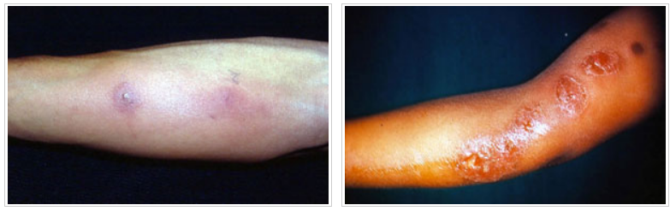

Slide 33
Formas extracutáneas
Las formas de esporotricosis extracutáneas se relacionan con factores de inmunosupresión y puede afectar a muchos tejidos; con frecuencia se presenta fiebre, mal estado general y pérdida de peso:
Pulmonar primaria: es un cuadro clínico muy poco frecuente. Se adquiere por la inhalación de conidios del agente etiológico y la sintomatología es muy similar a la de una tuberculosis, causando en ocasiones lesiones cavitarias, que se inician como bronquitis o neumonitis, acompañadas de fiebre y malestar general.
Ósea: se desarrollan lesiones osteolíticas en uno o varios huesos, que afectan principalmente a la tibia, carpo, metatarso, radio y fémur. Casi siempre se desarrolla a partir de una esporotricosis pulmonar primaria.
Artritis: es relativamente frecuente. Se presenta inflamación, dolor, incapacidad de movimiento y destrucción de la articulación con sinovitis. Las articulaciones más afectadas con las metacárpicas y las falángicas.

Slide 34
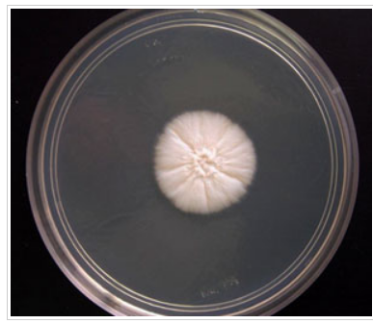
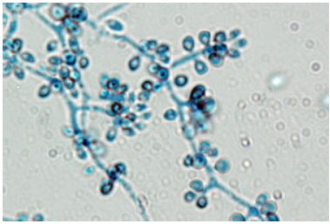
Diagnóstico: Examen directo, Cultivo, Serologías, Histopatología

Slide 35
Caso Clínico 1
Mujer de 67 años, reside en capital federal.
Lesión pustulosa que progresa a nódulo en antebrazo.
Recibe tratamiento antibiótico.
Ulceración y aparición de nuevos nódulos en trayecto linfático.

Slide 36
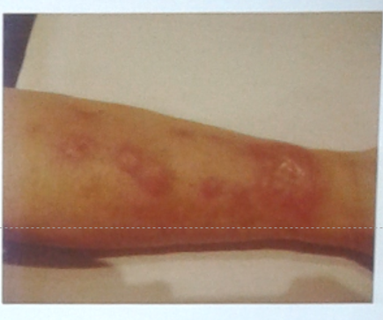

Slide 37
Caso Clínico 2
Varón de 15 años, reside en Merlo (Bs. As.)
Lesiones nodulares en ambas manos.
Recibe tratamiento antibiótico.
Ulceración y aparición de nuevos nódulos en trayecto linfático.

Slide 38
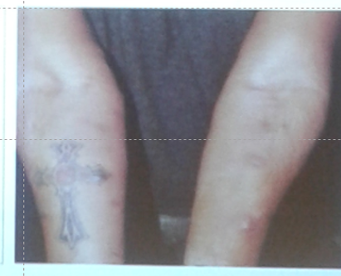

Slide 39
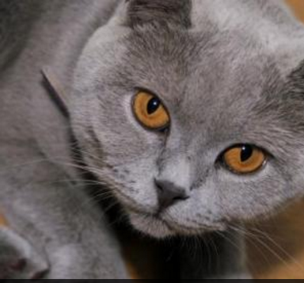

Ambos pacientes, antecedentes de contacto con gatos que presentaban lesiones cutáneas.

Slide 40
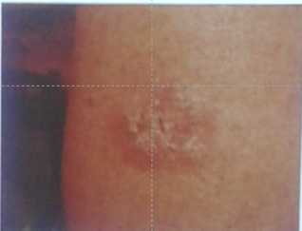
Caso Clínico 3
Esposo de la Sra. Del caso clínico 1, de 67 años, que presentaba lesiones nodulares en cara anterior de muslo.

Slide 41
TRATAMIENTO
Tratamiento de elección:
Itraconazol: 200 mgr/día, hasta la resolución de las lesiones.
Tratamiento alternativo:
Itraconazol 200mgr dos vece por día
Solución saturada de yoduro de Potasio, empezar con 5 gotas cada 8hs e ir aumentando hasta 40 gotas, tres veces por día.

Slide 42
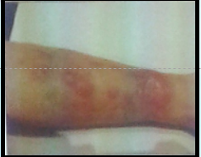

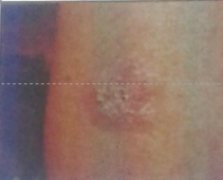
TRATAMIENTO
Caso clínico 1
Inmunocompetente
Sin alteraciones de laboratorio
Caso clínico 2
Inmunocompetente
Alteración del hepatograma
Caso clínico 3
Diabético
Sin alteración del hepatograma
Itraconazol + Termoterapia
Yoduro de Potasio
Itraconazol

Slide 43
CROMOMICOSIS

Slide 44
CROMOMICOSIS O CROMOBLASTOMICOSIS
MICOSIS SUBCUTANEO O DE IMPLANTACION DE CURSO CRONICO
ES CAUSADA POR UN GRUPO DE HONGOS MELANIZADOS O DEMATIACEOS (NEGROS)
VIVEN EN EL SUELO, EN VEGETALES, PULPA DE LA MADERA
HABITAN EN CLIMAS HUMEDOS Y CALIDOS ( 25 – 30°c)
PRINCIPALES AGENTES :
- FONSECAEA PEDROSOI
- CLADOPHIALOPHORA CARRIONII

Slide 45
ASPECTOS CLINICOS
ANTECEDENTES DE TRAUMATISMOS
LESION INICIAL APARECE VARIOS MESES DESPUES
PRIMERO PAPULAS, LUEGO PLACAS ERITEMATO-ESCAMOSAS
CRECEN LENTAMENTE , SE MANIFIESTAN COMO EXTENSAS PLACAS VERRUGOSAS

Slide 46
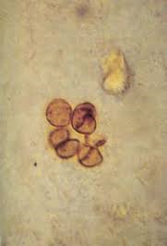
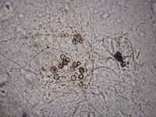
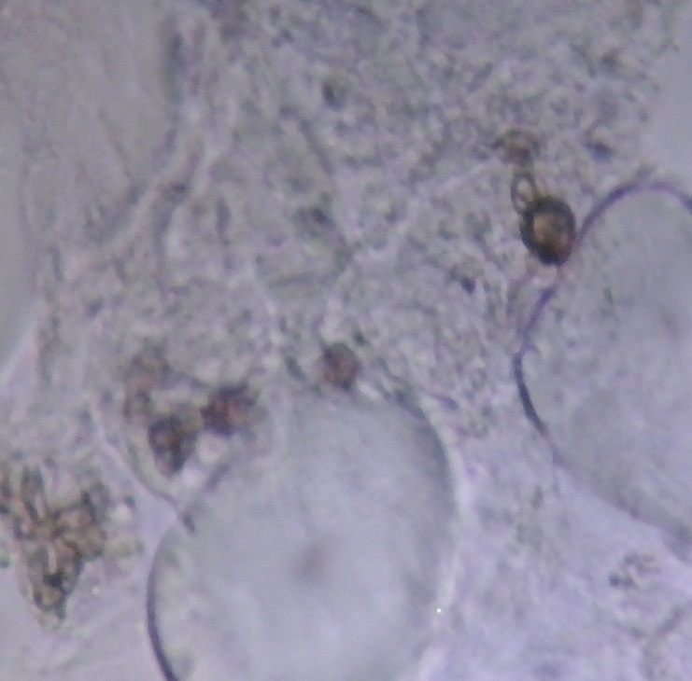
EXAMEN DIRECTO: CEL MURIFORMES O FUMAGOIDES

Slide 47
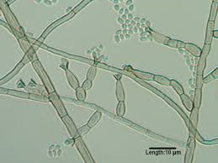
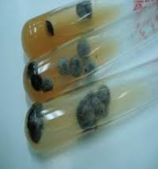
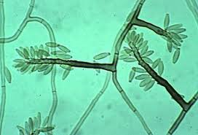
CULTIVOS

Slide 48
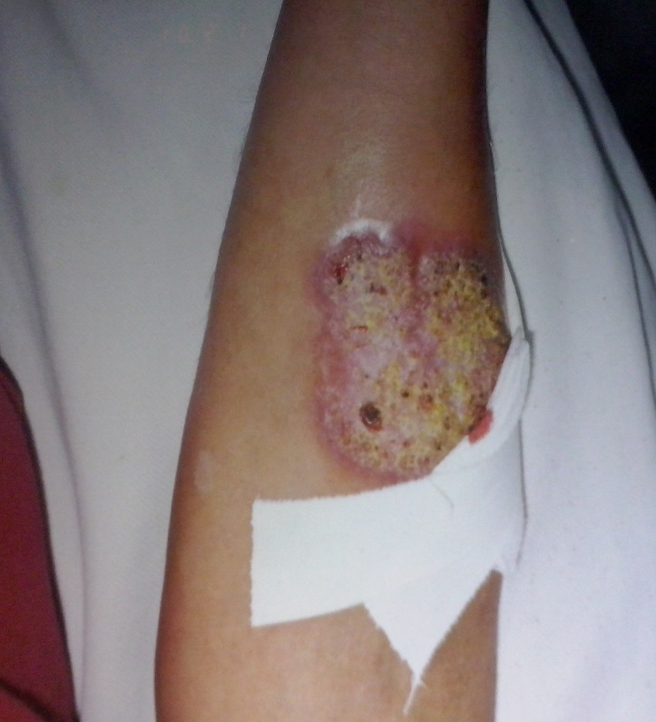
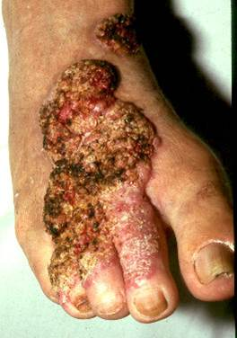
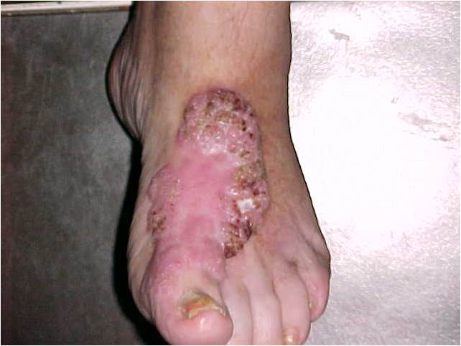
ASPECTOS CLINICOS DE LAS LESIONES

Slide 49
